Slide 1
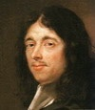
Галерея великих математиков
Ферма Пьер
(Pierre de Fermat)
французский математик
(1601-1665)
Подготовил студент группы 2л21 Арапов Г.В.

Slide 2
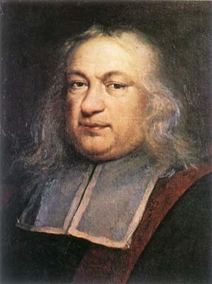
Пьер де Ферма́ (фр. Pierre de Fermat, 17 августа 1601 — 12 января 1665) — французский математик, один из создателей аналитической геометрии, математического анализа, теории вероятностей и теории чисел. По профессии юрист, с 1631 года — советник парламента в Тулузе. Блестящий полиглот. Наиболее известен формулировкой Великой теоремы Ферма.

Slide 3
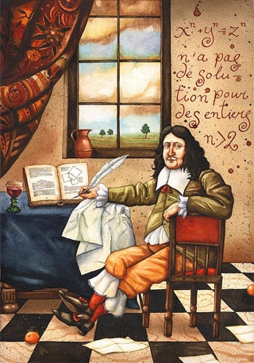
Пьер Ферма родился в Beaumont-de-Lomagne (в 58 км от Тулузы, Франция). Его отец, Доминик Ферма, был зажиточным торговцем, вторым городским консулом; мать - преподавательница математики. Пьер Ферма получил домашнее образование. Обучался праву сначала в Тулузе, а затем в Бордо и Орлеане. Получил профессию юриста.

Slide 4
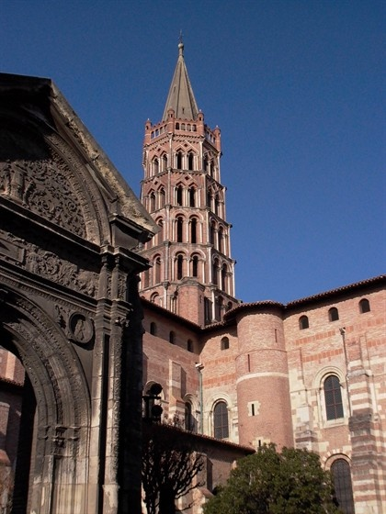
В 1631 году он выкупил должность королевского советника парламента в Тулузе. Быстрый служебный рост позволяет ему стать членом Chambre de l'edit в Castres (Франция) в 1648. Именно этой должности он обязан добавлением к своему имени указателя знатности - частицы de; с этого времени он становится Пьером де Ферма (Pierre de Fermat).
Первейшая достопримечательность Тулузы – самая большая из дошедших до наших дней построек романского стиля. Ее начали строить для паломников в Сантьяго-де-Компостела в конце XI века и затянули с завершением, как водится, на пять веков. И теперь рыжая восьмигранная башня базилики украшает почти все местные открытки.

Slide 5
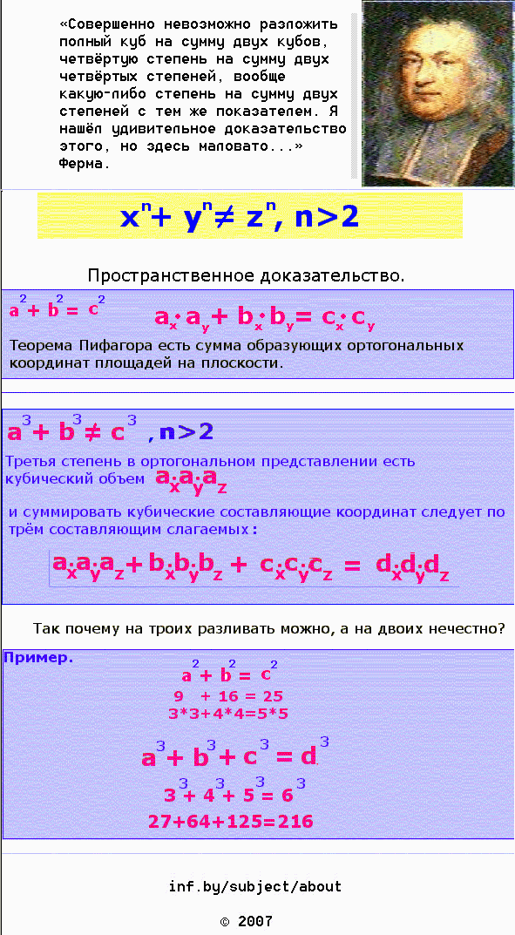
В математике Пьер Ферма становится одним из создателей аналитической геометрии и теории чисел, автор работ в области теории вероятностей, оптики, исчислении бесконечно малых величин.

Slide 6
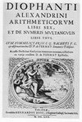
Великая теорема Ферма
Теорема была сформулирована им в 1637 году, на полях книги "Арифметика" Диофанта с припиской, что найденное им остроумное доказательство этой теоремы слишком длинно, чтобы привести его на полях.

Slide 7
В действительности, однако, все было несколько иначе. Когда дьявол узнал об условии заключения договора с ученым-математиком о продажи его души, он рассмеялся и сказал: "Нет ничего проще. У меня есть доказательство этой теоремы, написанное самим Ферма". С этими словами дьявол достал из кармана аккуратно сложенный лист бумаги и протянул его ученому. Флэгг уселся поудобнее в кресло у камина и стал читать…

Slide 8
Флэгг задумался на мгновенье и неожиданно швырнул бумагу прямо в огонь. "Зачем Вы это сделали?" - воскликнул дьявол. "Я нахожу, что слишком дешево продал свою душу. Так пусть же никто больше не воспользуется этим доказательством!" - ответил Флэгг. "В самом деле", подумал дьявол, "пусть математики еще поломают головы над доказательством этой теоремы".
Великая теорема Ферма (В. ПЕТРОВ)

Slide 9
Доказательство Великой теоремы Ферма, найденное в 1994 году Эндрю Уайлсом (Andrew Wiles), содержит 129 страниц и опубликовано в журнале Annals of Mathematics Volume 141, No. 3 May, 1995. ANDREW WILES. Modular elliptic curves and Fermat's last theorem. Pages 443-551.

Slide 10
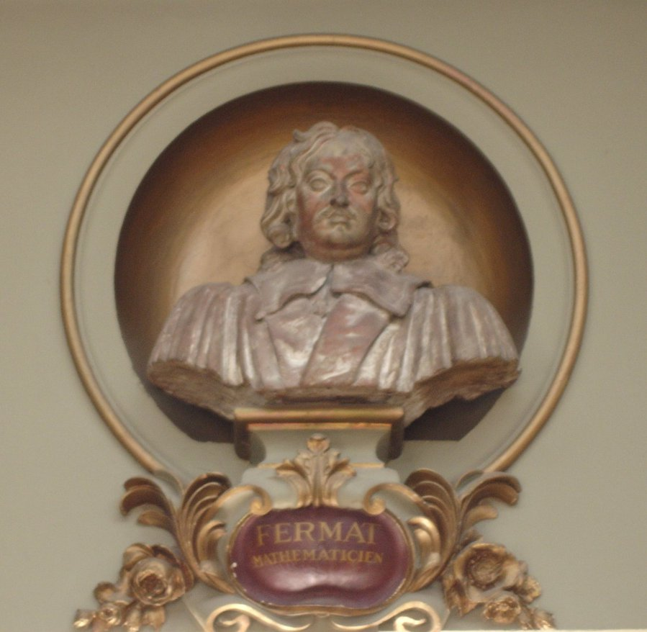
Бюст Ферма в тулузском Капитолии

Slide 11
Источники информации:
http://www.zaitseva-irina.ru/html/f1111295645.html
http://upload.wikimedia.org/wikipedia/commons/thumb/f/f3/Pierre_de_Fermat.jpg/180px-Pierre_de_Fermat.jpg
http://ru.wikipedia.org/wiki/Ферма_П
http://s.afisha.ru/Afisha7Files/UGPhotos/090506194319/090508145128/p_f.jpg

